Slide 1
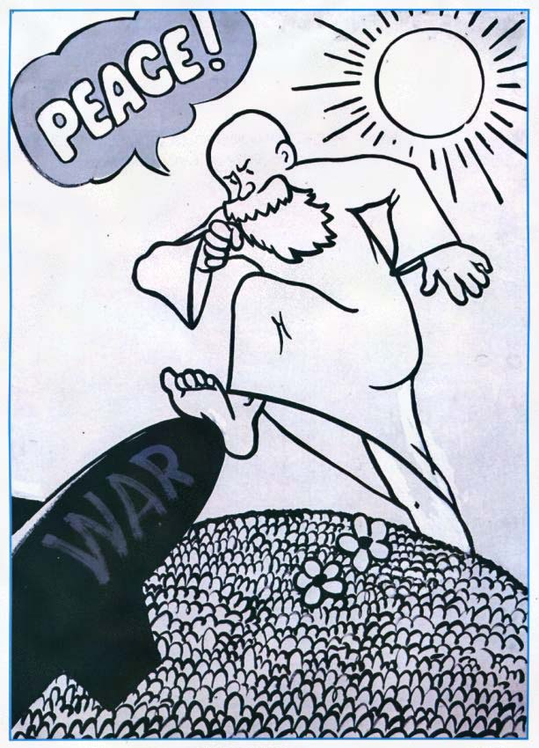
«We are for peace!»
Презентация ученицы 10 «Б»
МБОУ СОШ №18
Бовтута Лады
Posters
Say not to war!

Slide 3
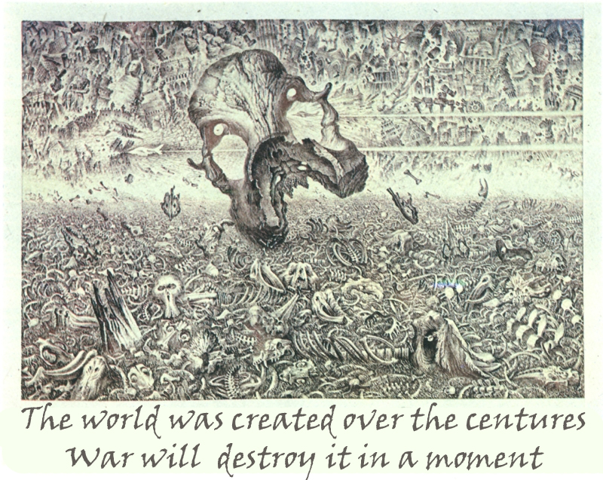

Slide 4
